Slide 1
COPOLAD III
Abordaje de las vulnerabilidades
relacionadas con las drogas
en el territorio.
Addressing drug-related
vulnerabilities in the territory
Port of Spain (Trinidad and Tobago)
Puerto España (Trinidad y Tobago)
March, 25th - 27th 2025
25 al 27 de marzo 2025

Slide 2
Objetivo / Objective
Reflexionar e integrar las ideas y propuestas que tienen los diversos países para materializar los procesos de territorialización en sus diversos contextos.
To reflect and integrate the ideas and proposals that the various countries have, to materialize the processes of territorialization in their different contexts.

Slide 3
Proceso
Instructions
1. Organización de equipos por países:
Elegir 3 temas /contenidos teoricos claves desde su experiencia (color blanco)
Proponer 2 herramientas metodologicas prácticas que se deban incoporar en procesos de territorialización (rosa)
Definir actores: a quién debe dirigirse (roles) y quién del equipo puede apoyar (verde)
1. Organization of teams by country:
Choose 3 key topics/content from your experience (white color)
Propose 2 practical methodological tools to be incorporated in territorialization processes (pink)
Define actors: who should be addressed (roles) and who from the team can support (green)

Slide 4
Proceso/ Instructions
2. Reloj del Mundo/ World Clock
Cada grupo una vez termine su ejercicio se moverá en sentido de las manillas del reloj (Hacia la derecha), leerá lo que los demás equipos han escrito, y alimentará la información con nuevos aportes. Esta rotación será de 5 minutos.
Una vez todos los grupos han pasado, el grupo inicial retoma toda la información y la organiza para el ejercicio siguiente.
Each group, after completing its exercise, will move in the clockwise direction (to the right), read what the other teams have written, and feed the information with new inputs. This rotation will take 5 minutes.
Once all the groups have passed, the initial group picks up all the information and organizes it for the next excercise.

Slide 5
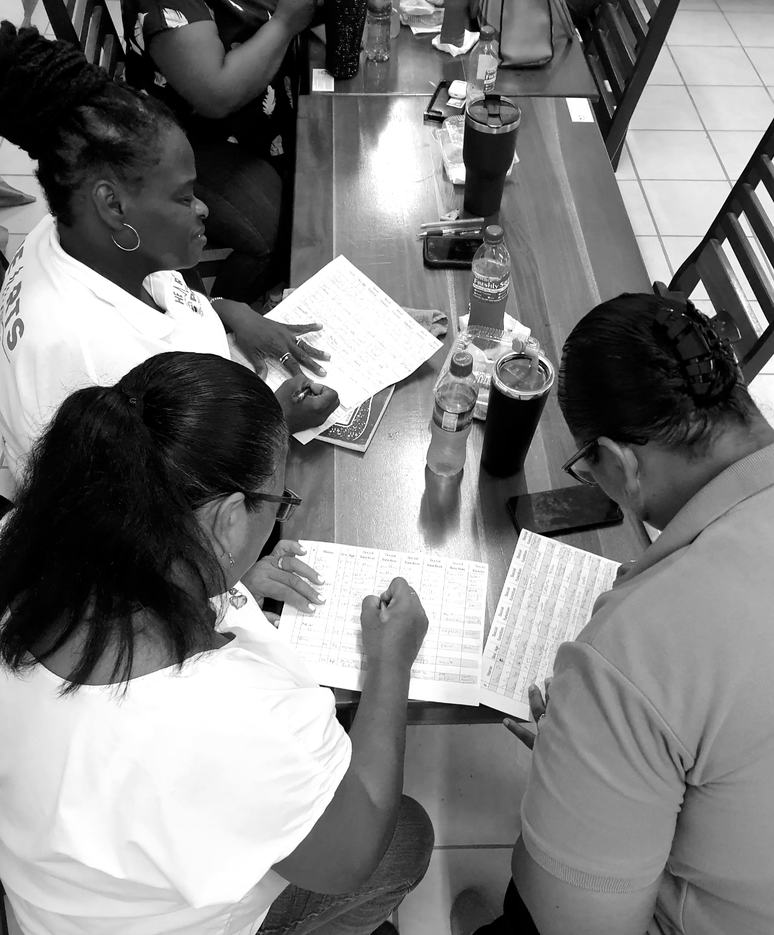
3. Elaborar Mapa mental con aportes de todos
3. Make a mind map with contributions from everyone
Construir un mapa mental común que integre los contenidos y aportes dados por todos los participantes
Build a common mental map that integrates the content and inputs given by all participants

Slide 6
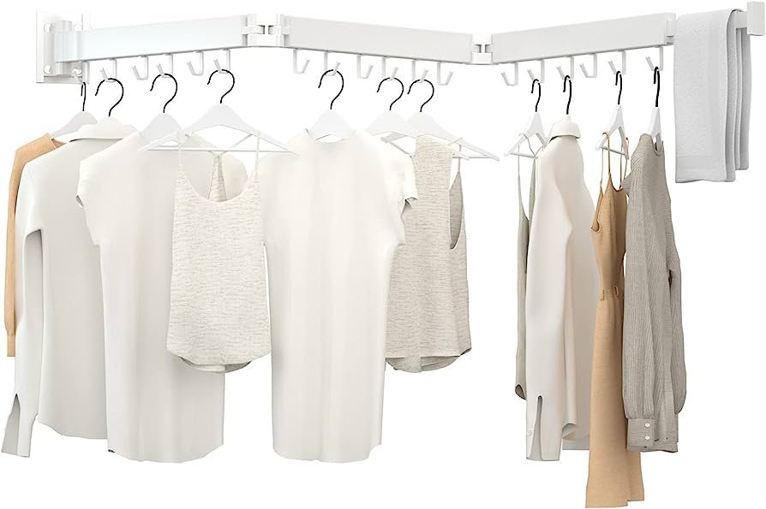
El Colgadero de dones / The skills hanger
Momento 1: Cada participante ofrece al grupo 2 dos de sus dones en términos de conocimientos de temas, metodologías, herramienas (máximo 3).
Momento 2: Los dones se cuelgan en el colgadero
Momento 3: Cada actor escribe su nombre en un Post It y lo ubica en el o los temas que considere necesario.
Moment 1: Each participant offers to group 2 two of his gifts in terms of subject knowledge, methodologies, tools (maximum 3).
Moment 2: The gifts are hung in the hanger
Moment 3: Each actor writes his or her name in a Post It and places it on the topic or topics that he or she considers necessary.

